Slide 1
Diversità

Slide 2
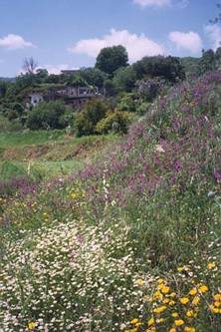
La ricchezza specifica
La ricchezza specifica è il numero di specie che compongono una comunità.
Il termine è stato coniato da McIntosh (1967).
Rappresenta la più elementare misura delle diversità.
Attenzione! Dipende dalla dimensione del campione.

Slide 3
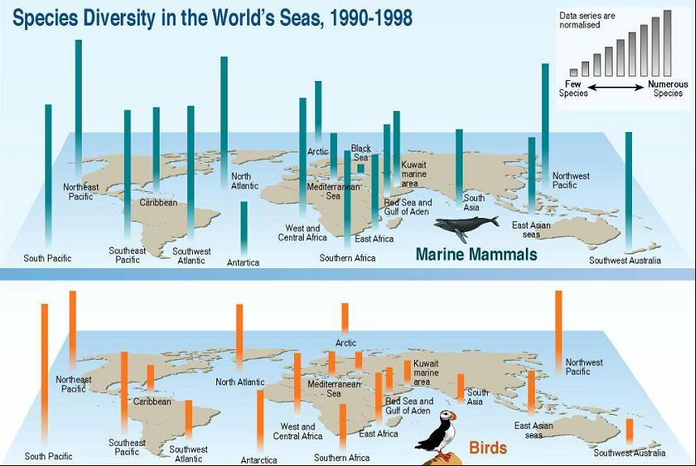
Nell’uso comune, spesso ricchezza specifica = diversità
United Nations Environment Programme (UNEP)

Slide 4
La diversità (α)
In senso strettamente ecologico, la diversità di una comunità deve esprimere la complessità della sua struttura.
La diversità è massima quando la probabilità che due individui estratti a caso appartengano alla stessa specie è minima.
Ovvero, la diversità è massima quando tutte le specie hanno abbondanze uguali.

Slide 5
Proporzione di una determinata specie nella comunità:
Probabilità di estrazione casuale di due individui della i-ma specie:
Probabilità di estrazione casuale di due individui di una qualsiasi specie:
Diversità ∝ P⁻¹

Slide 6
diversità
alta
bassa

Slide 7
Indici di diversità basati su p
Un logaritmo con base diversa da 2 produce risultati esattamente proporzionali, quindi nell’uso pratico prevale il logaritmo naturale.
Simpson:
Shannon-Wiener
(o Shannon-Weaver):
Renyi (entropia):
Al variare di α cambiano le proprietà dell’indice

Slide 8
Indici di diversità basati su s e N
Margalef:
Per calcolare il valore di α si deve usare un algoritmo di fitting non lineare (ma va bene anche il “risolutore” di Excel!)
Menhinick:
Fisher’s α:

Slide 9
Evenness
I valori degli indici di diversità non sono sempre comparabili fra loro e dipendono dai limiti entro i quali essi possono effettivamente variare.
La evenness è una misura di diversità normalizzata su una scala prefissata (es. da 0 a 1) e consente di effettuare tali confronti.
A partire dall’indice di Shannon-Wiener, la evenness può essere definita come:
oppure

Slide 10
Altre misure di evenness
e^{H} è uguale al numero di specie per cui la diversità massima (ln s) sarebbe stata uguale a quella osservata (H)
Buzas-Gibson:
(evenness)
Berger-Parker:
(evenness)

Slide 11
5
4
3
4

Slide 12
5
4
3
4

Slide 13
